Slide 1
HERRAMIENTAS Y UTILIDADES CIBERFORENSES
Mauricio Ruiz Castaño
Maestría en Ciberseguridad y Ciberdefensa
Cohorte XIV - 2024

Slide 2
AGENDA
01
03
Catálogo de herramientas informáticas forenses
Herramientas y utilidades ciber forenses
02
04
Conclusiones
Programa de prueba de herramientas informáticas forenses

Slide 3
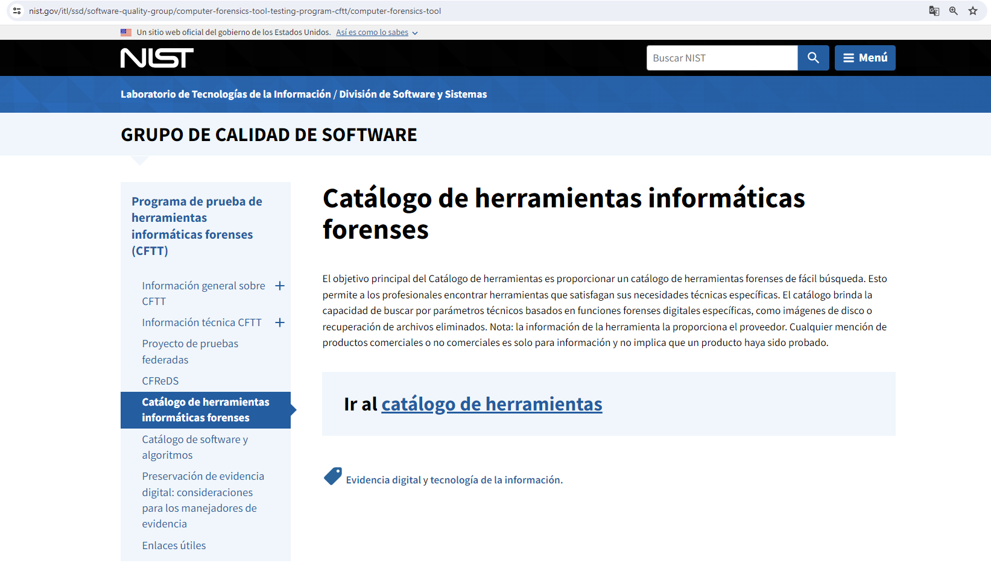
Catálogo de herramientas informáticas forenses

Slide 4
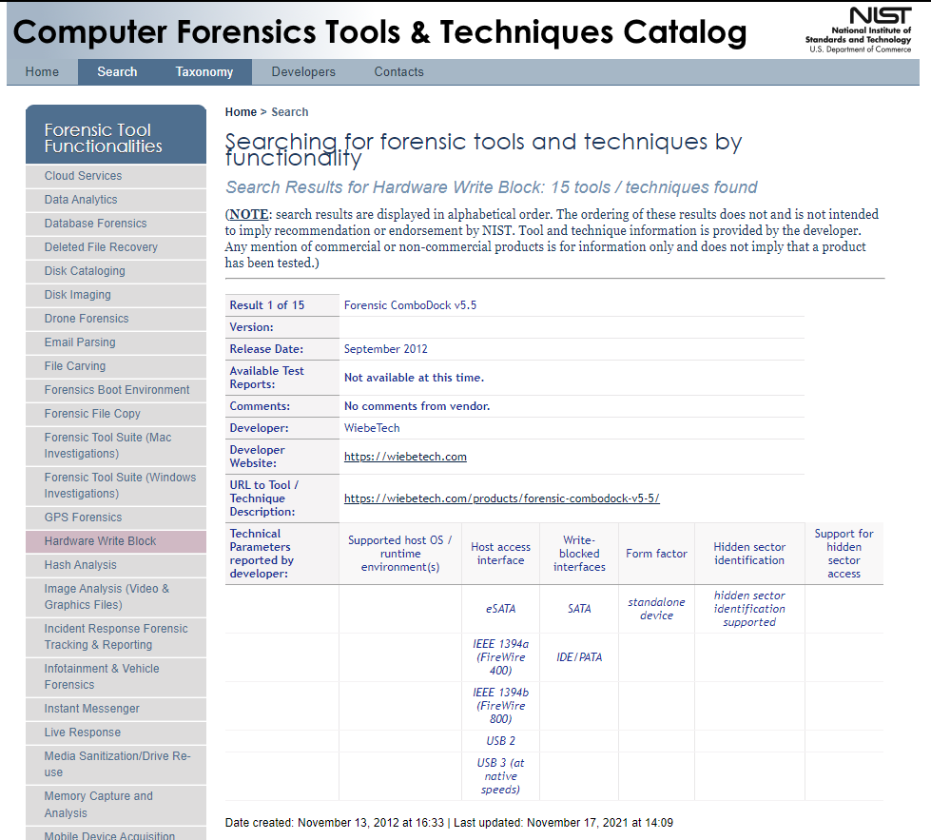
Catálogo de herramientas informáticas forenses

Slide 5
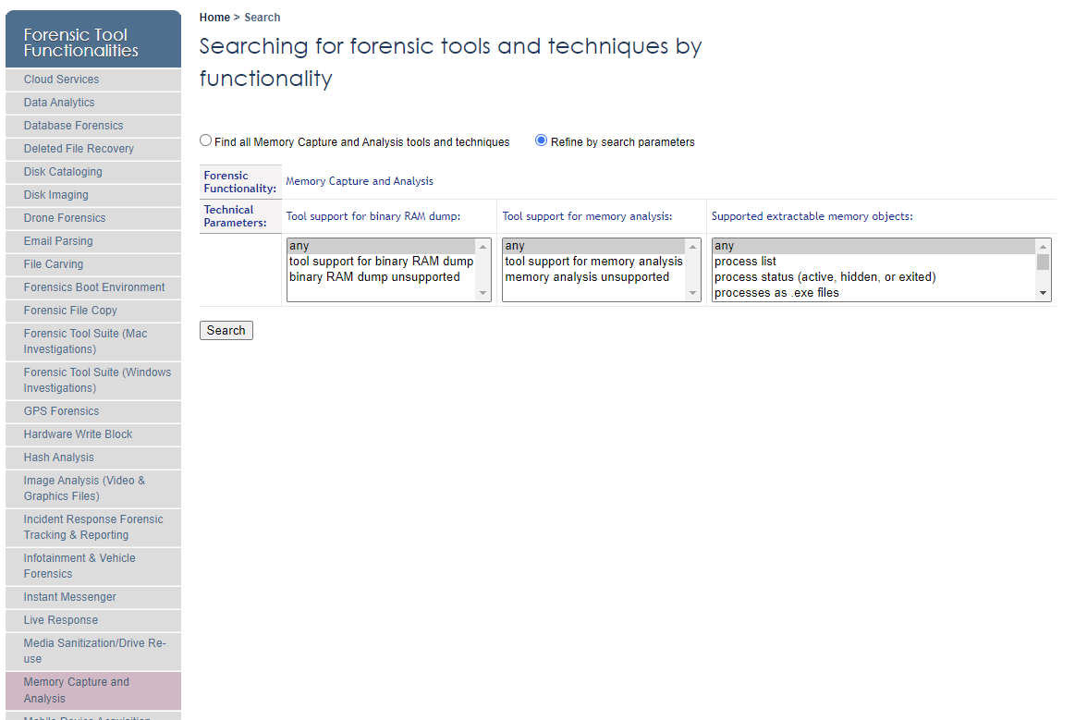
Catálogo de herramientas informáticas forenses

Slide 6
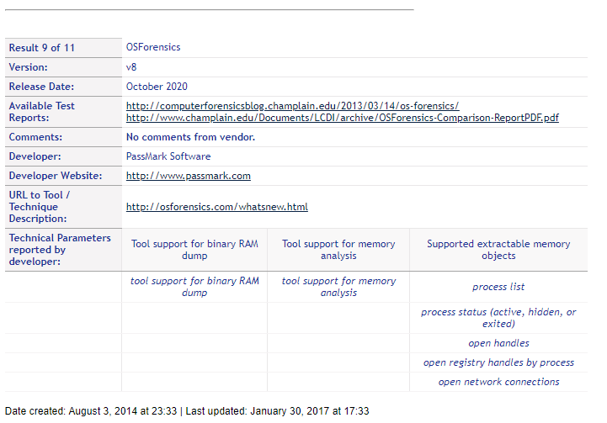
Catálogo de herramientas informáticas forenses

Slide 7

Programa de prueba de herramientas informáticas forenses
El objetivo del proyecto Computer Forensic Tool Testing (CFTT) del Instituto Nacional de Estándares y Tecnología (NIST) es establecer una metodología para probar herramientas de software informático forense mediante el desarrollo de especificaciones generales de herramientas, procedimientos de prueba, criterios de prueba, conjuntos de pruebas, y probar el hardware, dirigido a la comunidad policial.

Slide 8
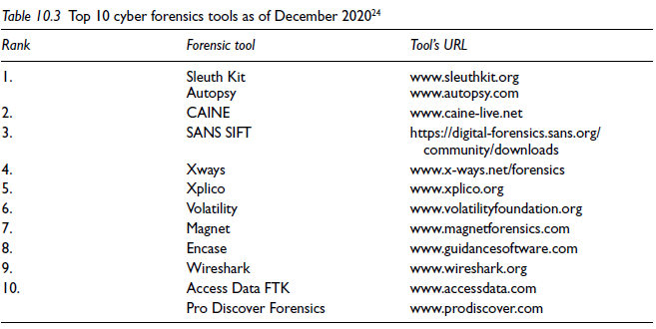
Herramientas y utilidades ciber forenses

Slide 9



Herramientas y utilidades ciber forenses
Sleuth Kit es un conjunto de herramientas forenses de código abierto para analizar sistemas de archivos y discos de Microsoft y UNIX.
Autopsy es un programa basado en GUI fácil de usar que le permite analizar de manera eficiente discos duros y teléfonos inteligentes.
CAINE es un sistema operativo de código abierto que ofrece un entorno forense completo que está organizado para integrar herramientas de software

Slide 10
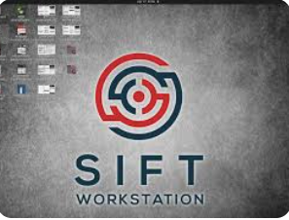
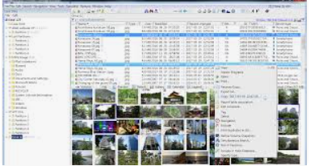
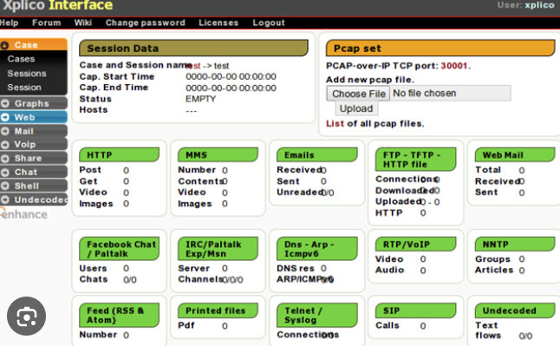
Herramientas y utilidades ciber forenses
SIFT Workstation es una colección de herramientas forenses y de respuesta a incidentes gratuitas y de código abierto diseñadas para realizar exámenes forenses digitales detallados en una variedad de entornos.
X - Ways Forensics es un entorno de trabajo avanzado para examinadores forenses informáticos. X - Ways Forensics se basa en el editor de disco y hexadecimal WinHex y forma parte de un modelo de flujo de trabajo eficiente en el que los examinadores forenses informáticos comparten datos y colaboran con investigadores .
Xplico es un framework forense que permite realizar diferentes tareas a la hora de analizar datos recopilados en capturas de red

Slide 11



Herramientas y utilidades ciber forenses
Volatility Framework es una herramienta forense de memoria de código abierto escrita en Python.
Magnet Forensics es un desarrollador de soluciones de investigación digital que adquieren, analizan, informan y gestionan evidencia de datos digitales.
EnCase® Forensic es una poderosa plataforma de investigación que recolecta datos digitales, realiza análisis, informa sobre descubrimientos y los preserva en un formato válido a efectos legales y validado por los tribunales

Slide 12
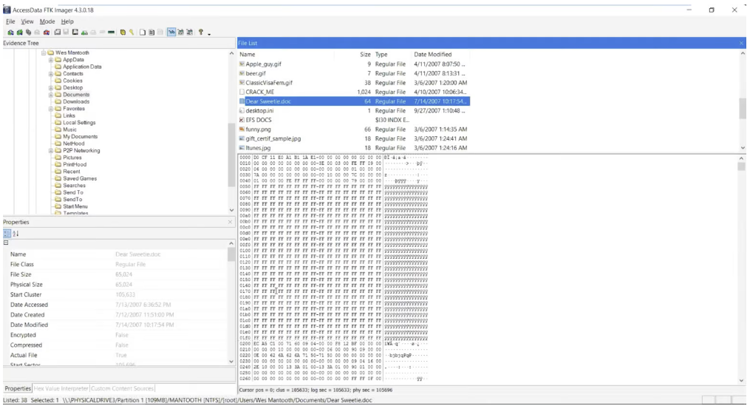
Herramientas y utilidades ciber forenses
TK Imager es una herramienta forense digital utilizada para adquirir y analizar imágenes de discos y dispositivos de almacenamiento de datos.

Slide 13
Conclusiones
Es importante contar con herramientas de ayuda, como el catálogo de herramientas informáticas forenses de la NIST en el momento de enfrentarnos a un análisis forense, dado que cada uno de los entornos donde se realice puede variar según la investigación.
El proyecto Computer Forensic Tool Testing (CFTT), es de suma importancia para el desarrollo de herramientas forenses, dado que permite interactuar y mejorar las plataformas y técnicas utilizadas.
Existen distintas herramientas las cuales podemos utilizar en el ejercicio de análisis forense, estas pueden ser tanto open source como pagas, lo que permite automatizar las tareas de recolección y análisis de evidencias digitales.

Slide 14
Preguntas

Slide 16
Gracias

